Slide 1


第九章 典型相关分析
第一节 引言
第二节 典型相关的基本理论
第三节 样本典型相关分析
第四节 典型相关分析应用中的几 个问题
第五节 实例分析与计算实现

Slide 2
第一节 引言
典型相关分析（Canonical Correlation）是研究两组变量之间相关关系的一种多元统计方法。它能够揭示出两组变量之间的内在联系。
我们知道，在一元统计分析中，用相关系数来衡量两个随机变量之间的线性相关关系；用复相关系数研究一个随机变量和多个随机变量的线性相关关系。然而，这些统计方法在研究两组变量之间的相关关系时却无能为力。比如要研究生理指标与训练指标的关系，居民生活环境与健康状况的关系，人口统计变量（户主年龄、家庭年收入、户主受教育程度）与消费变量（每年去餐馆就餐的频率、每年出外看电影的频率）之间是否具有相关关系？阅读能力变量（阅读速度、阅读才能）与数学运算能力变量（数学运算速度、数学运算才能）是否相关？这些多变量间的相关性如何分析？

Slide 3
1936年霍特林（Hotelling）最早就“大学表现”和“入学前成绩”的关系、政府政策变量与经济目标变量的关系等问题进行了研究，提出了典型相关分析技术。之后，Cooley和Hohnes(1971)，Tatsuoka(1971)及Mardia，Kent和Bibby(1979)等人对典型相关分析的应用进行了讨论，Kshirsagar(1972)则从理论上给出了最好的分析。
典型相关分析的目的是识别并量化两组变量之间的联系，将两组变量相关关系的分析，转化为一组变量的线性组合与另一组变量线性组合之间的相关关系分析。
目前，典型相关分析已被应用于心理学、市场营销等领域。如用于研究个人性格与职业兴趣的关系，市场促销活动与消费者响应之间的关系等问题的分析研究。

Slide 4


第二节 典型相关的基本理论
一 典型相关分析的基本思想
二 典型相关分析原理及方法

Slide 5
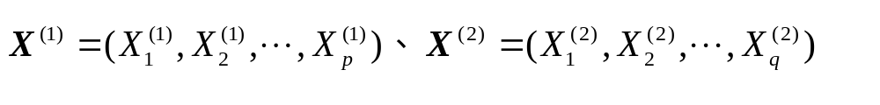
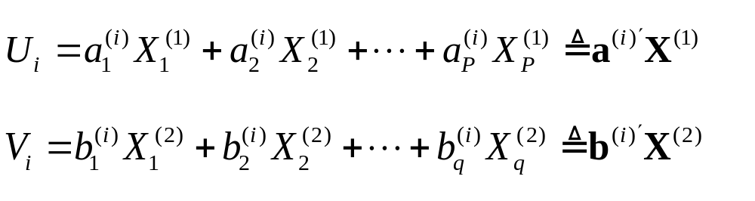
一、典型相关分析的基本思想
典型相关分析由Hotelling提出，其基本思想和主成分分析非常相似。首先在每组变量中找出变量的线性组合，使得两组的线性组合之间具有最大的相关系数。然后选取和最初挑选的这对线性组合不相关的线性组合，使其配对，并选取相关系数最大的一对，如此继续下去，直到两组变量之间的相关性被提取完毕为此。被选出的线性组合配对称为典型变量，它们的相关系数称为典型相关系数。典型相关系数度量了这两组变量之间联系的强度。
一般情况，设
是两个相互关联的随机向量，分别在两组变量中选取若干有代表性的综合变量U_{i}、V_{i}，使得每一个综合变量是原变量的线性组合，即

Slide 6
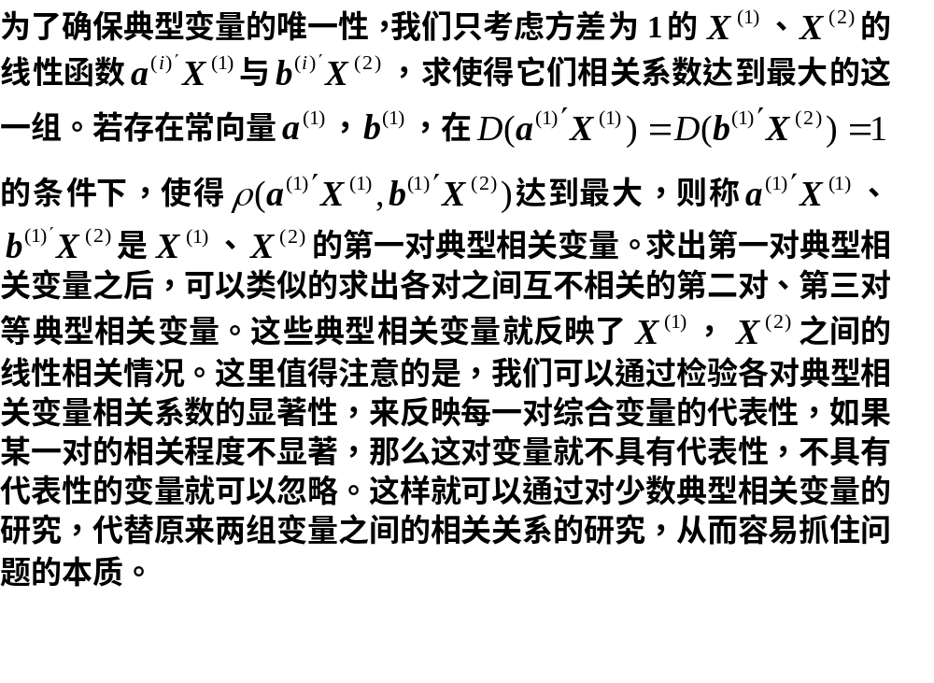

Slide 7
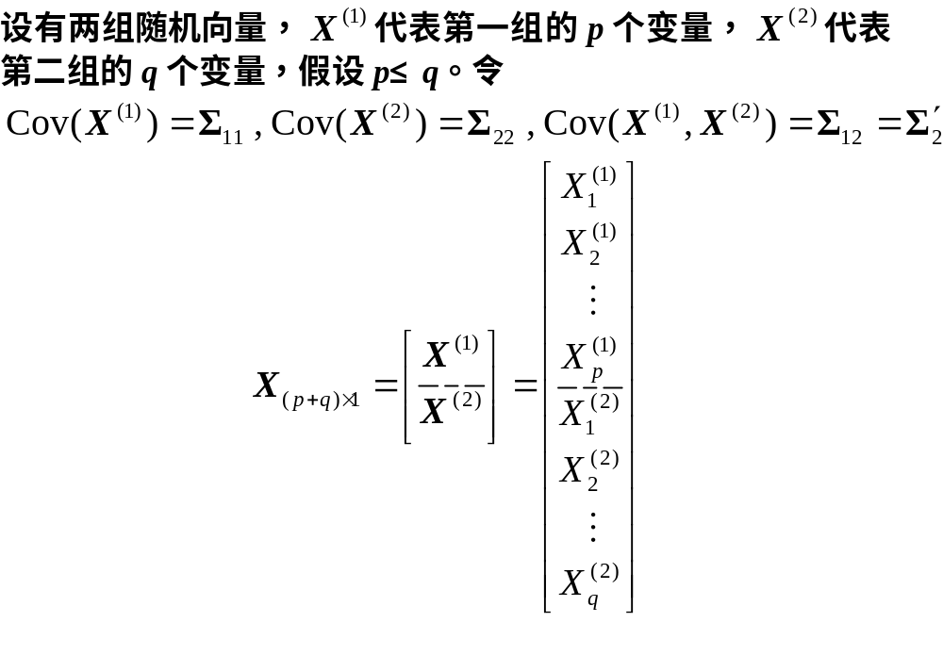
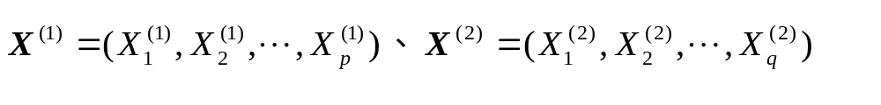
二、典型相关分析原理及方法
1

Slide 8
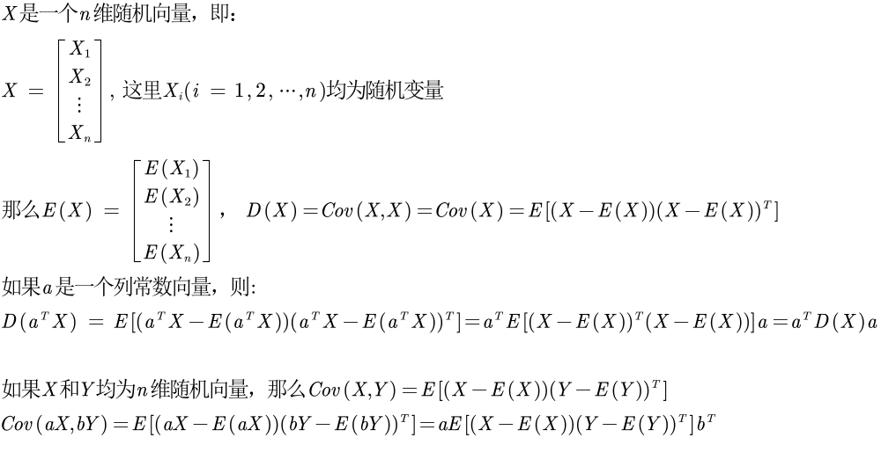
常用的向量矩阵求导公式https://blog.csdn.net/lipengcn/article/details/52815429

Slide 9
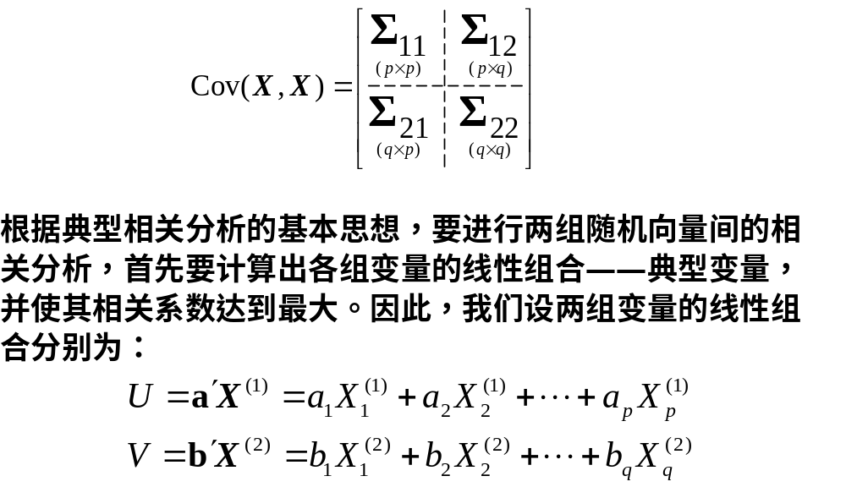

Slide 10
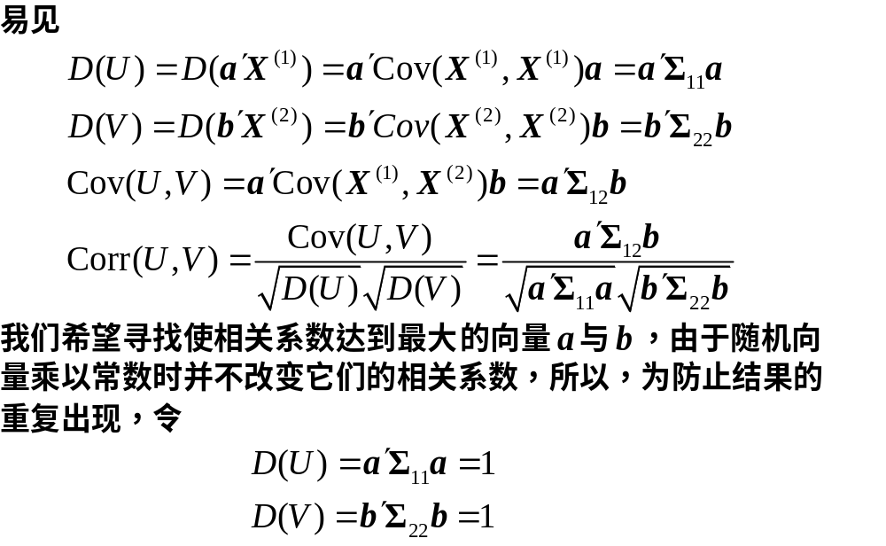

Slide 11
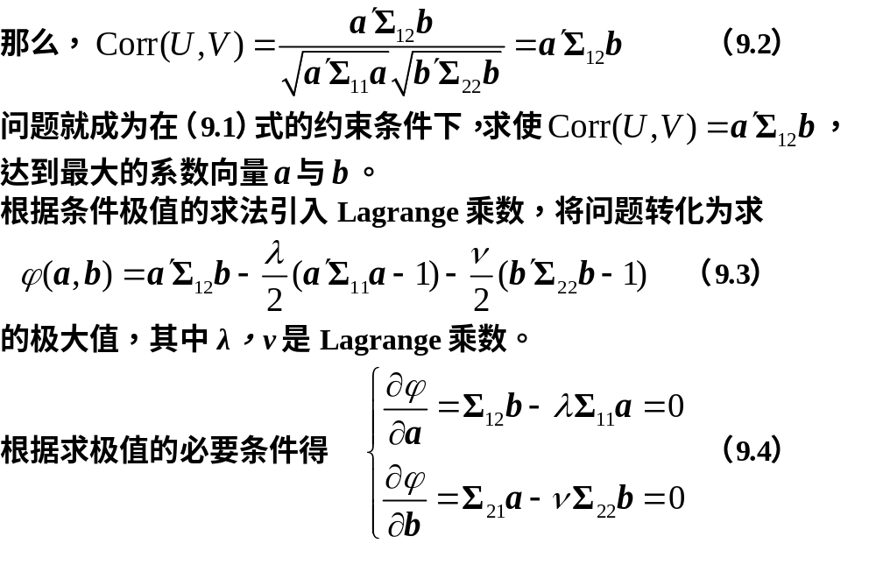

Slide 12
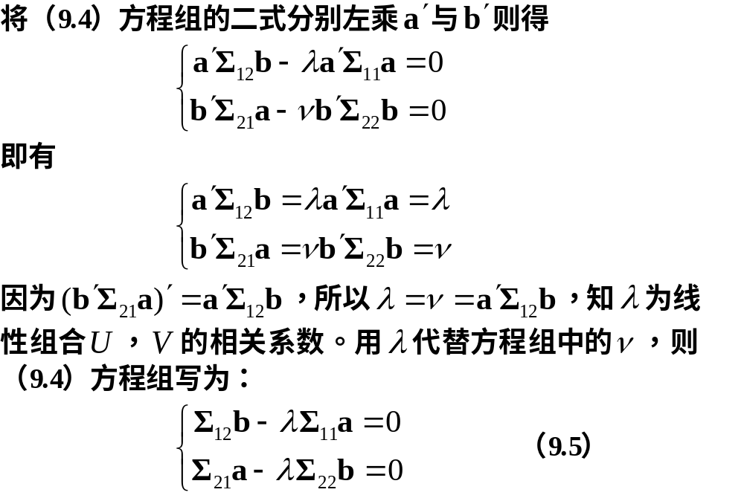

Slide 13
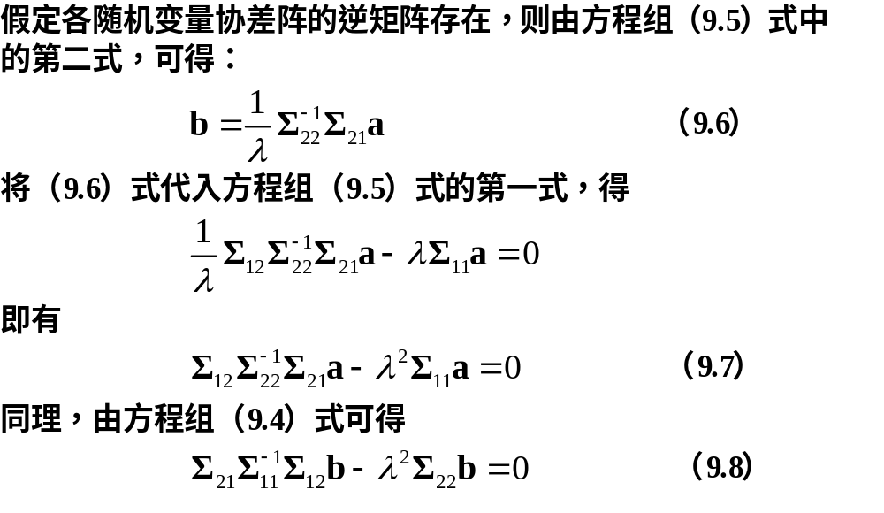

Slide 14
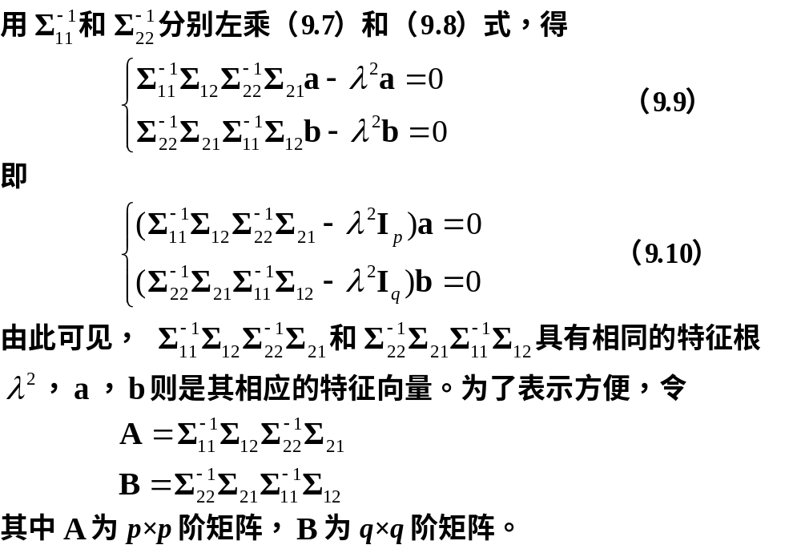


Slide 15
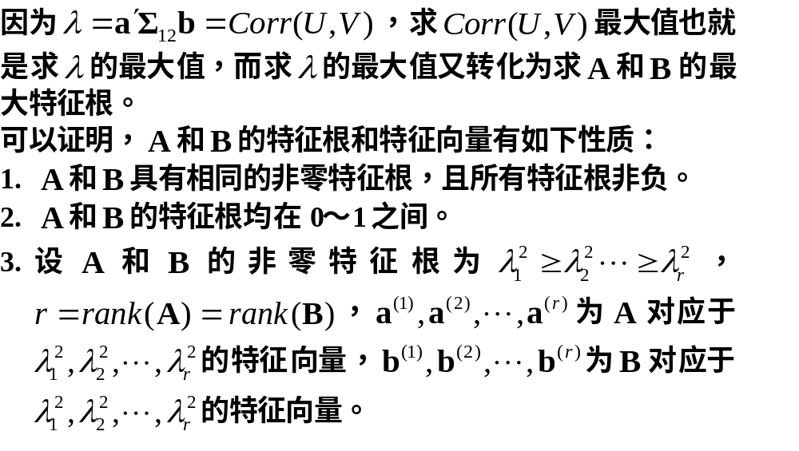

Slide 16
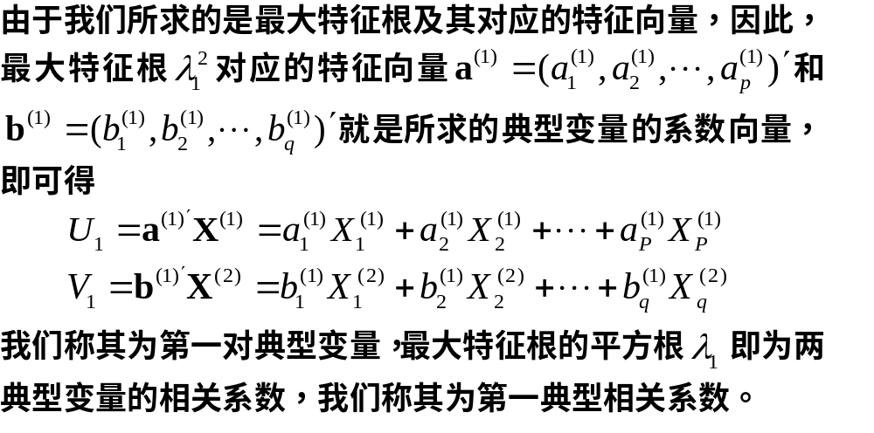

Slide 17
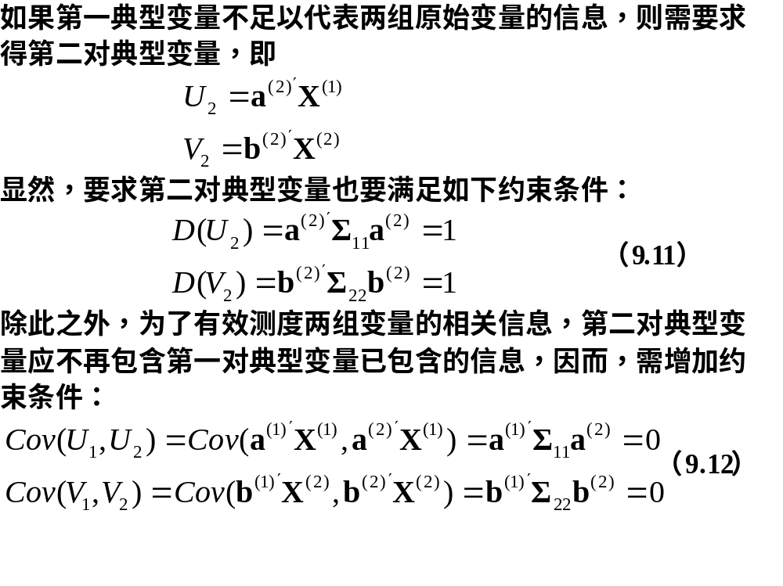

Slide 18
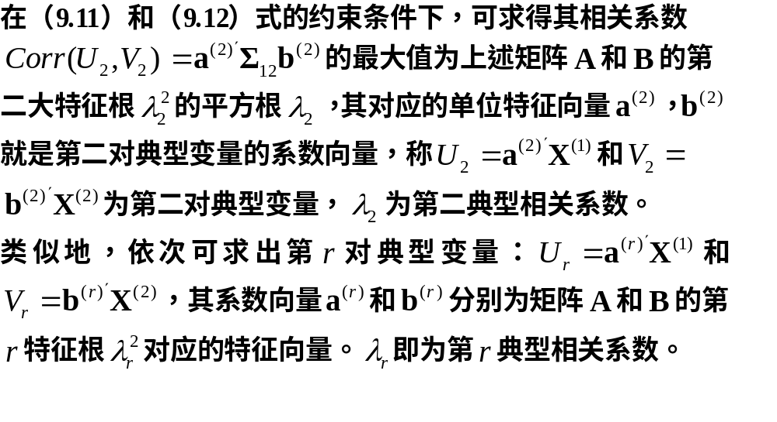

Slide 19
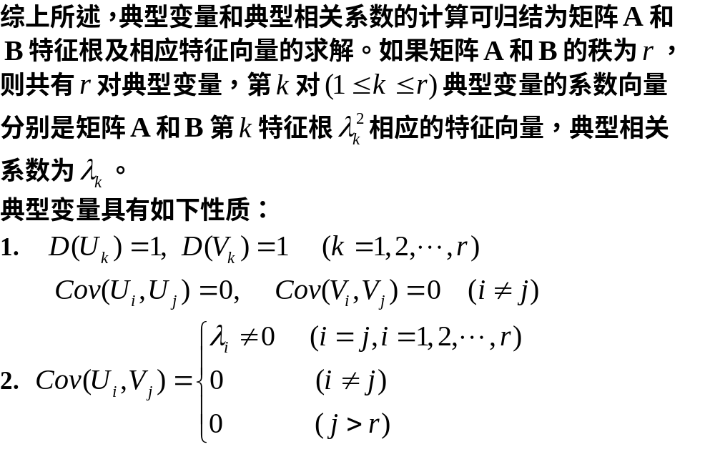

Slide 20
第三节 样本典型相关分析
一 样本典型相关变量及典型相关系数的计算
二 典型相关系数的显著性检验

Slide 21
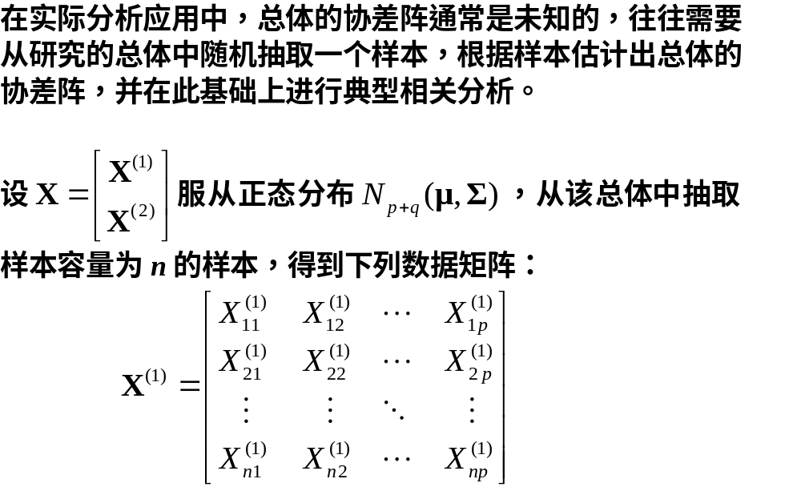
一、样本典型相关变量及典型相关系
数的计算

Slide 22
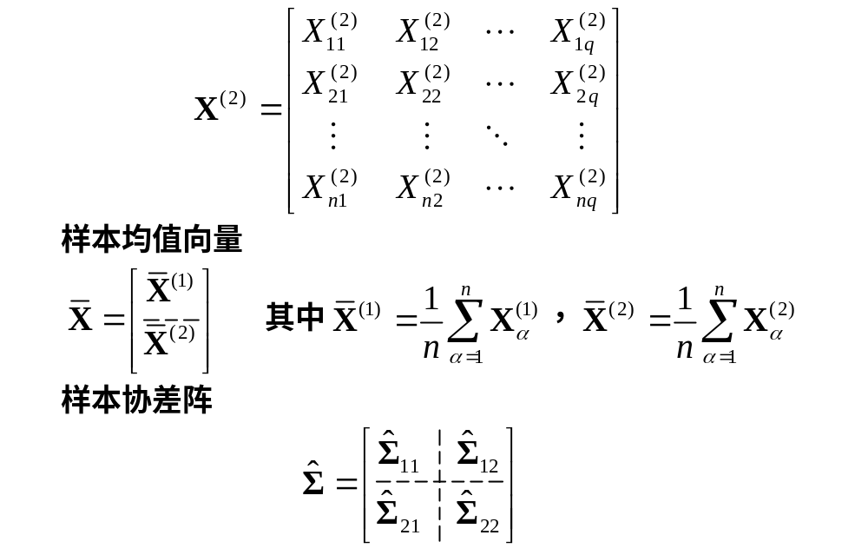

Slide 23
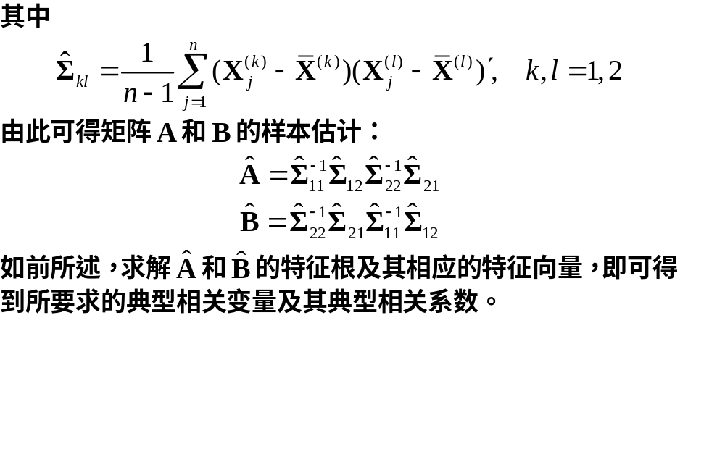

Slide 24
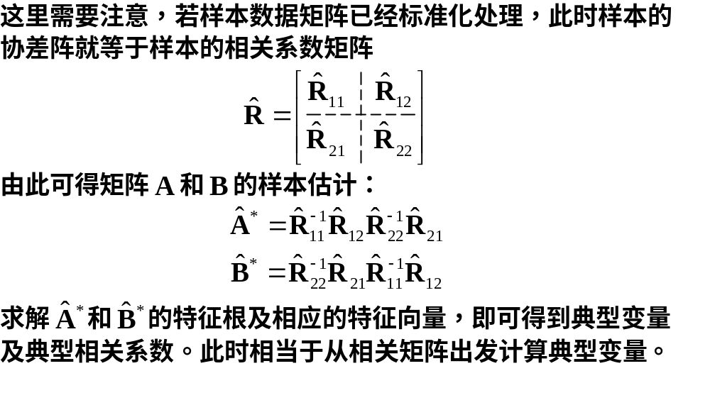

Slide 25
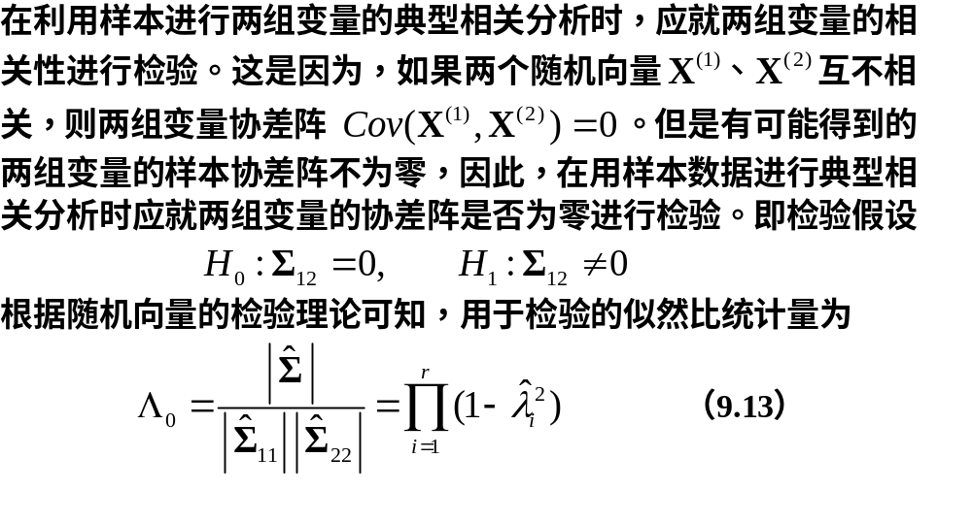
二、典型相关系数的显著性检验

Slide 26
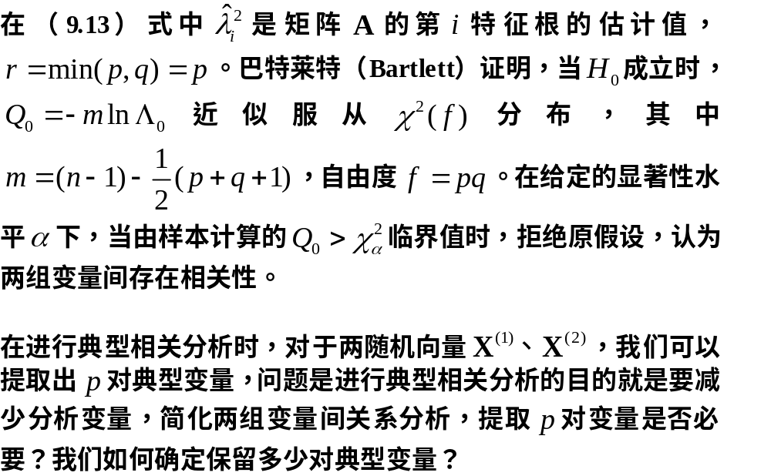

Slide 27
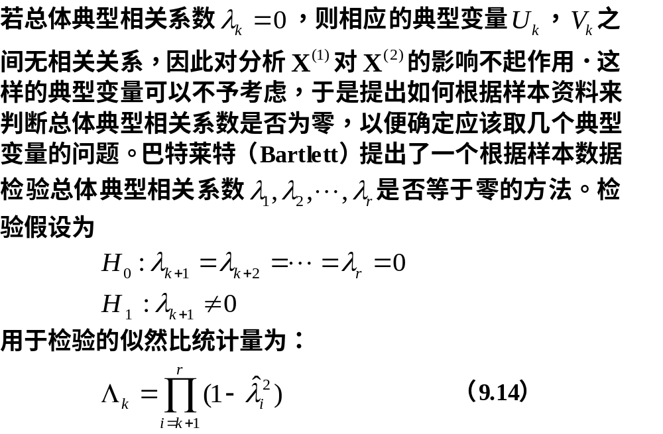

Slide 28
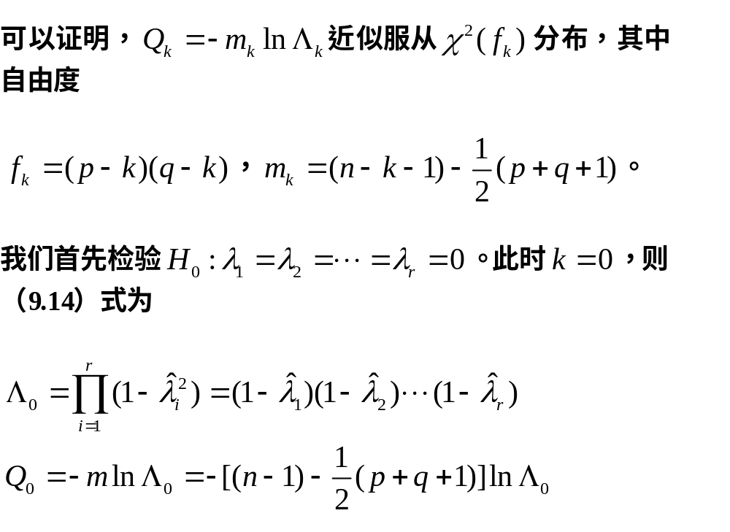

Slide 29
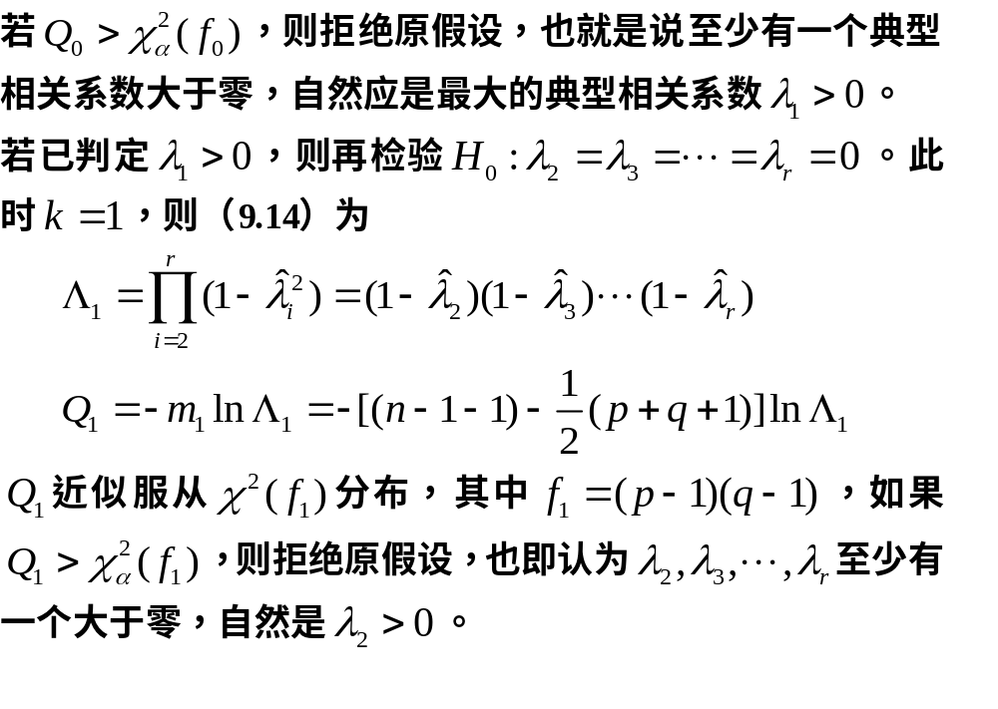

Slide 30
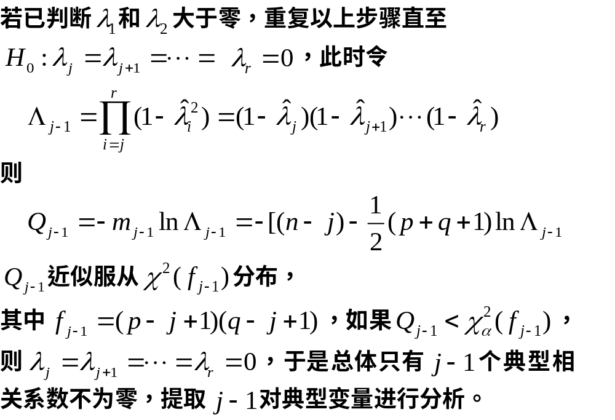

Slide 31
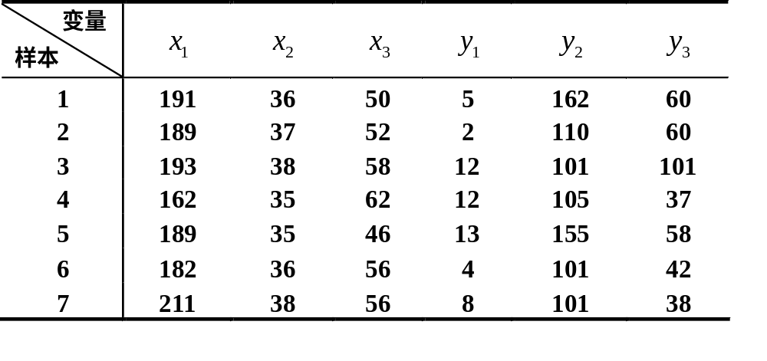
【例9.1】康复俱乐部对20名中年人测量了三个生理指标：体重(x₁),腰围(x₂)，脉搏(x₃)；三个训练指标：引体向上次数(y₁)，起坐次数(y₂)，跳跃次数(y₃)。分析生理指标与训练指标的相关性。数据详见表9.1。
表9.1 康复俱乐部数据

Slide 32
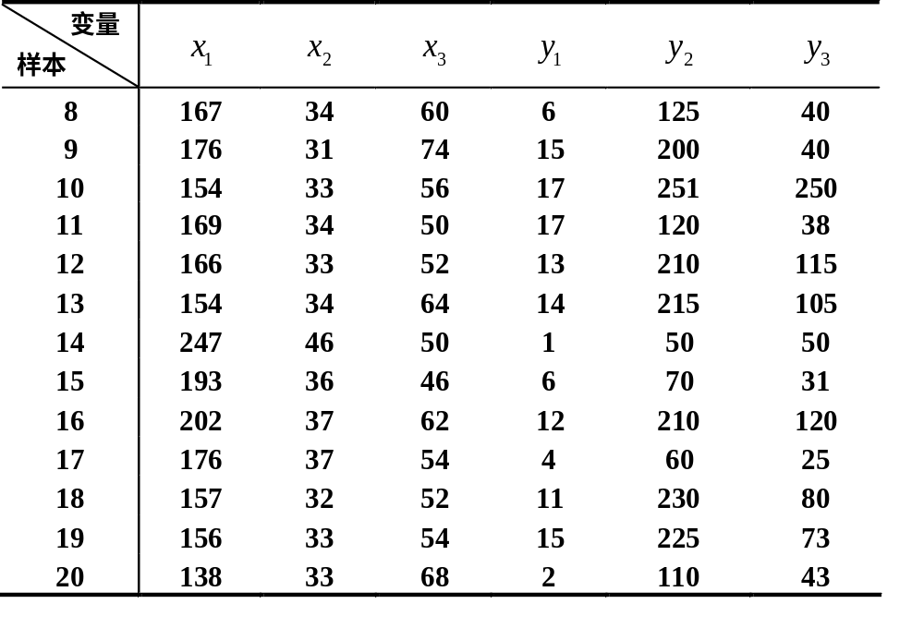

Slide 33
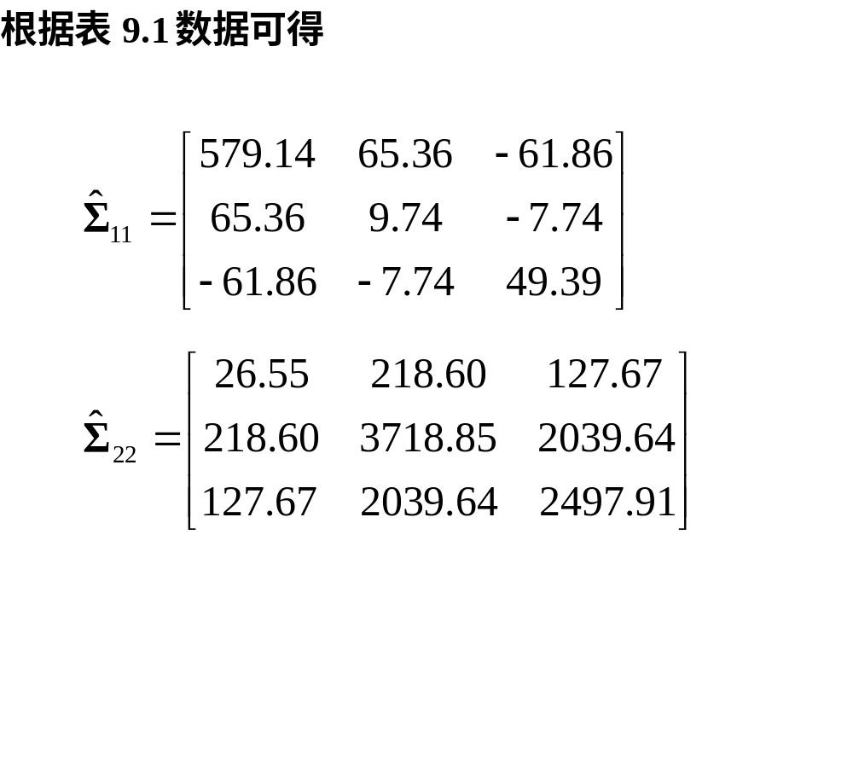

Slide 34
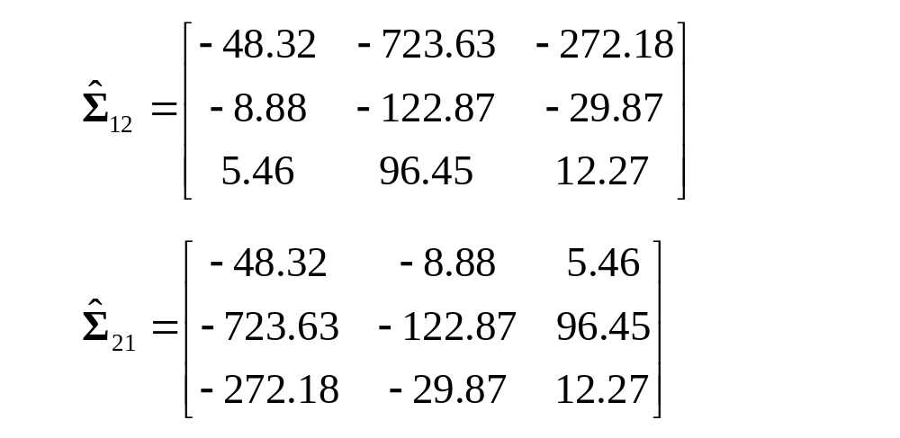

Slide 35
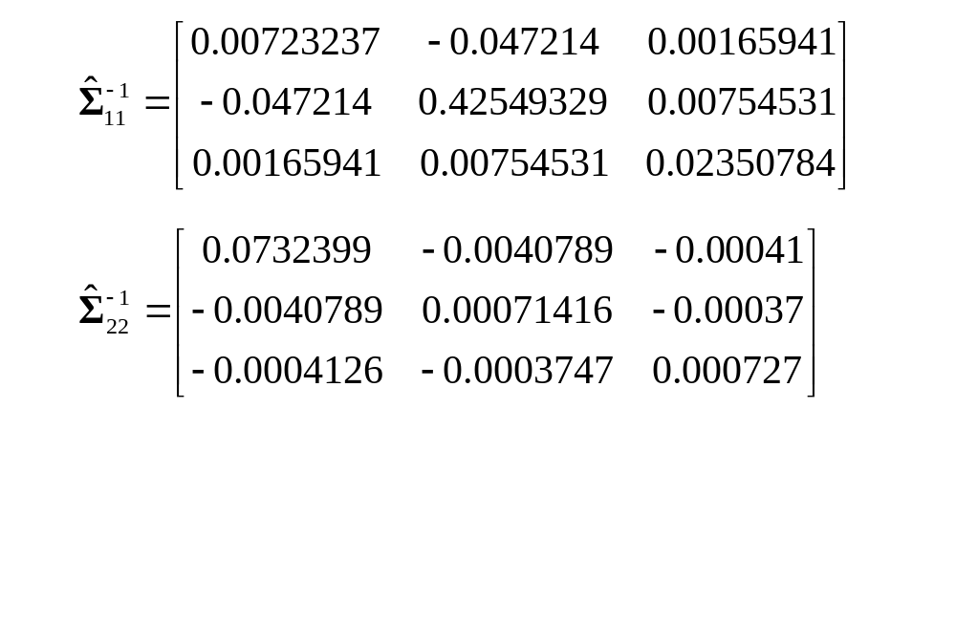

Slide 36
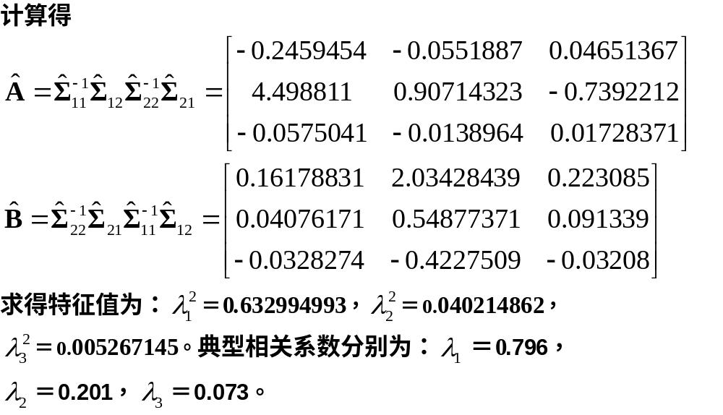

Slide 37
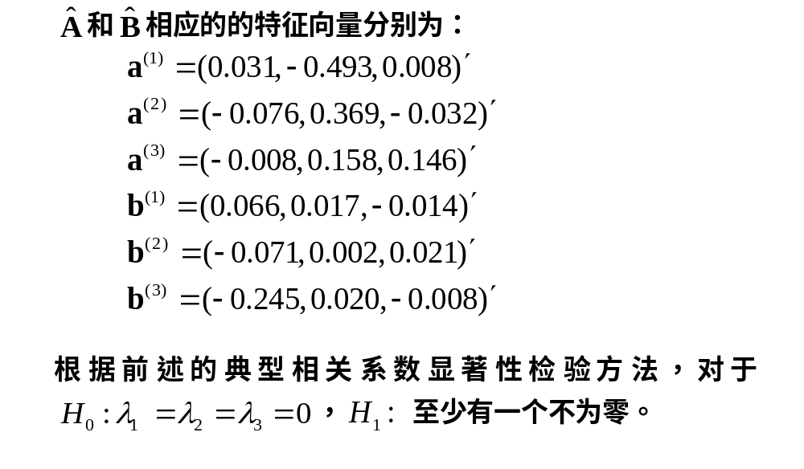
H1应该是\lamba1 不等于0

Slide 38
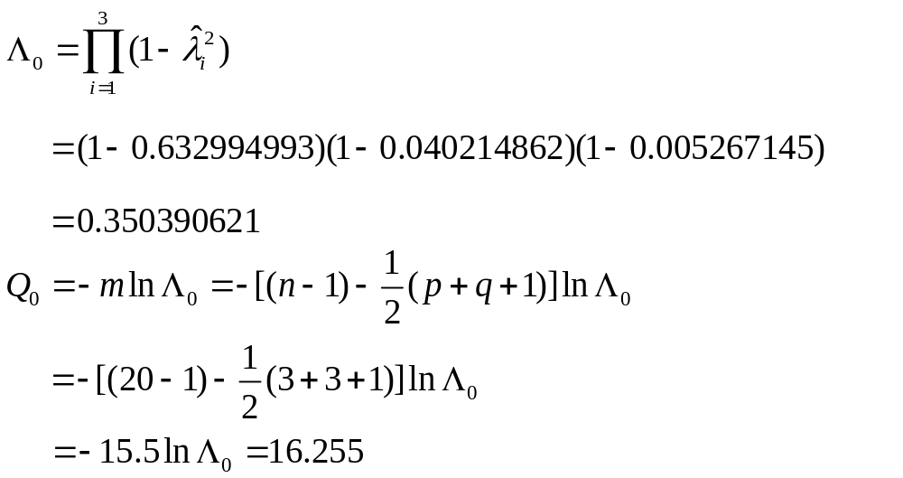

Slide 39
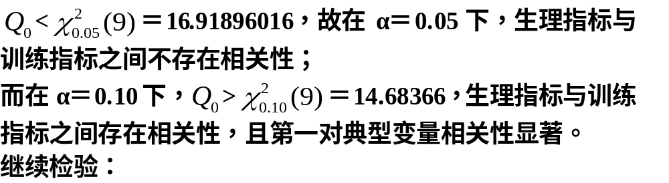
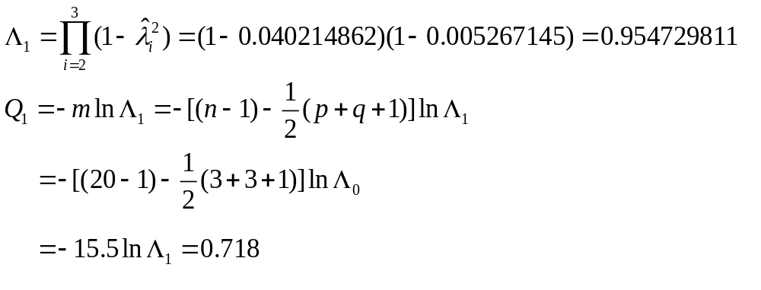

Slide 40
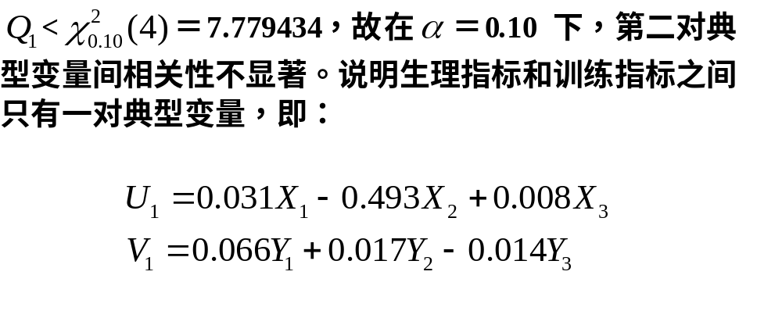

Slide 41
第四节 典型相关分析应用中的 几个问题
一 从相关矩阵出发计算典型相关
二 典型载荷分析
三 典型冗余分析

Slide 42
一、从相关矩阵出发计算典型相关
典型相关分析涉及多个变量，不同的变量往往具有不同的量纲及不同的数量级别。在进行典型相关分析时，由于典型变量是原始变量的线性组合，具有不同量纲变量的线性组合显然失去了实际意义。其次，不同的数量级别会导致“以大吃小”，即数量级别小的变量的影响会被忽略，从而影响了分析结果的合理性。因此，为了消除量纲和数量级别的影响，必须对数据先做标准化变换处理，然后再做典型相关分析。显然，经标准化变换之后的协差阵就是相关系数矩阵，因而，也即通常应从相关矩阵出发进行典型相关分析。

Slide 43
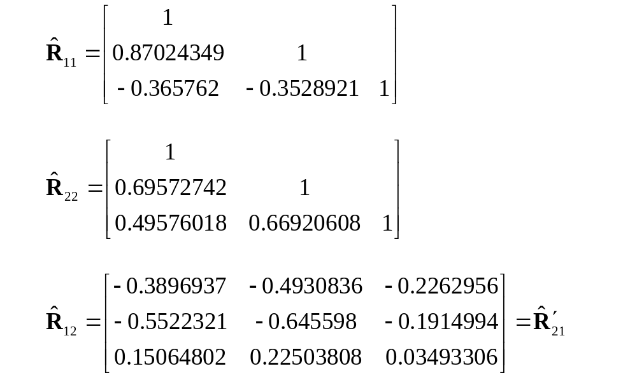
【例9.2】对于例9.1从相关系数矩阵出发进行典型相关分析。

Slide 44
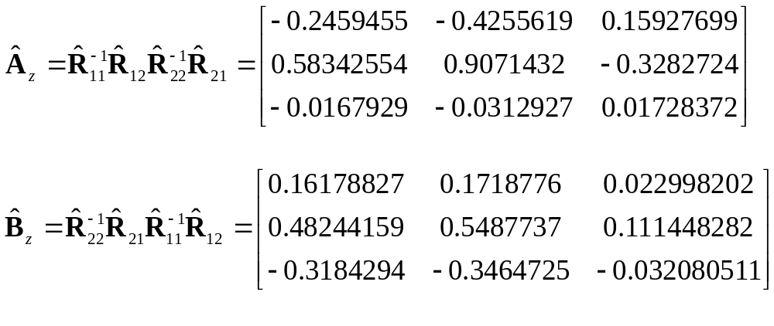
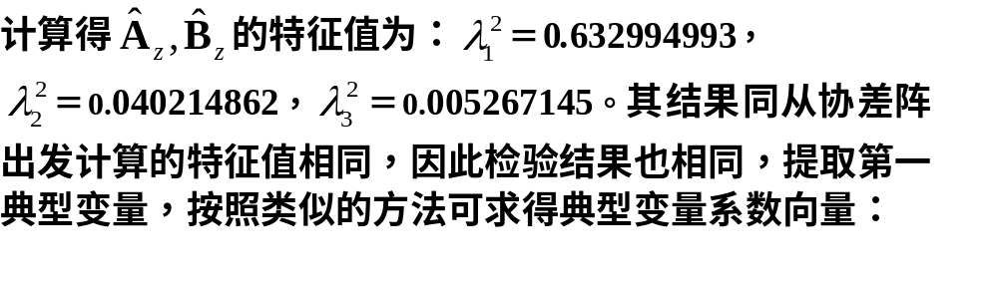

Slide 45
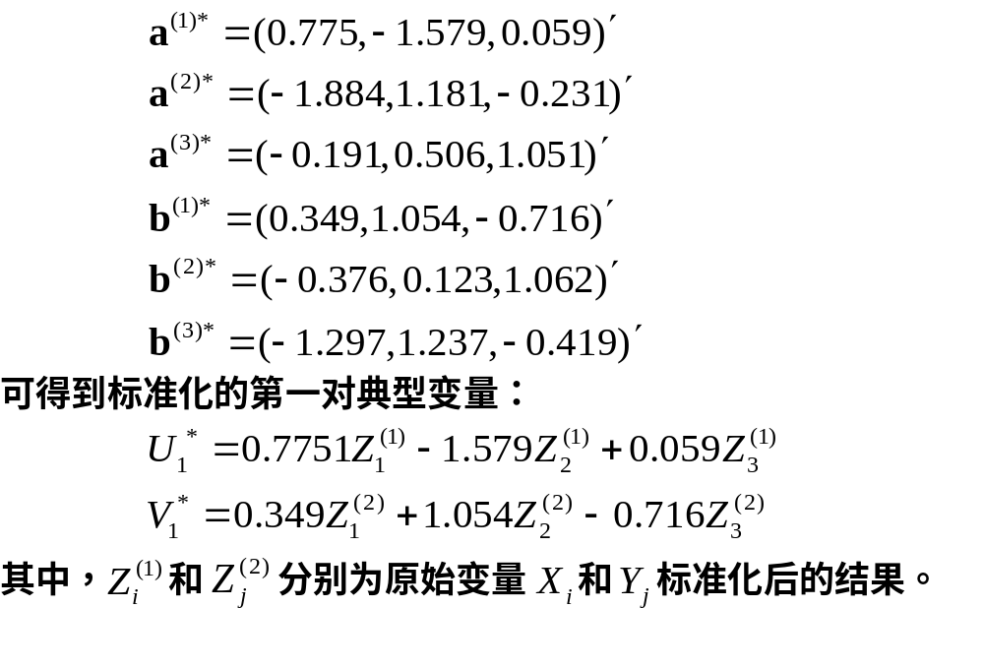

Slide 46
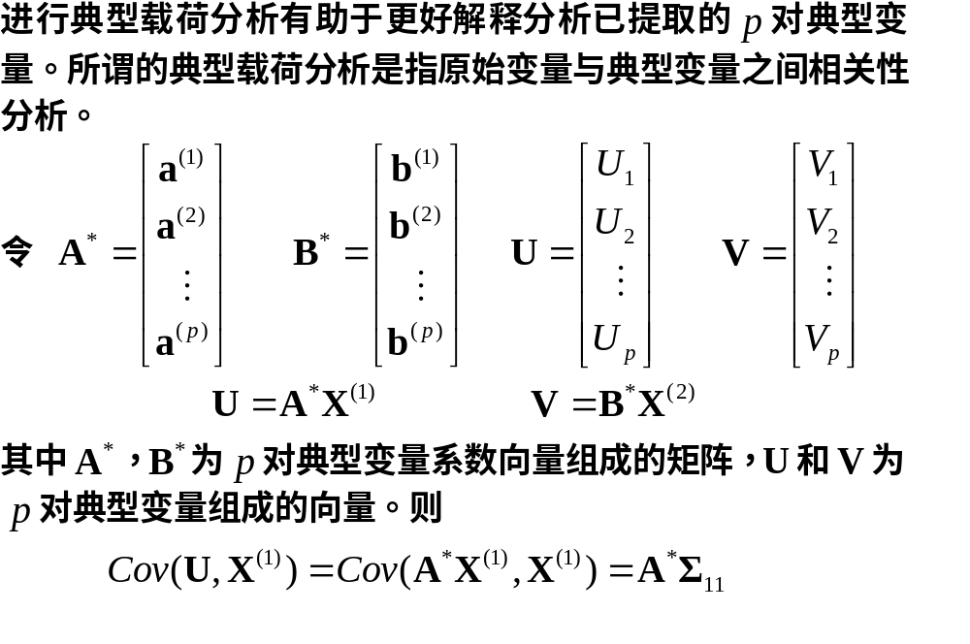
二、典型载荷分析

Slide 47
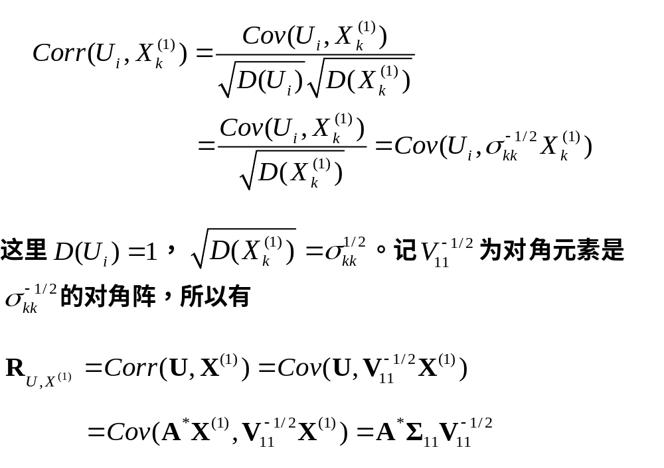

Slide 48
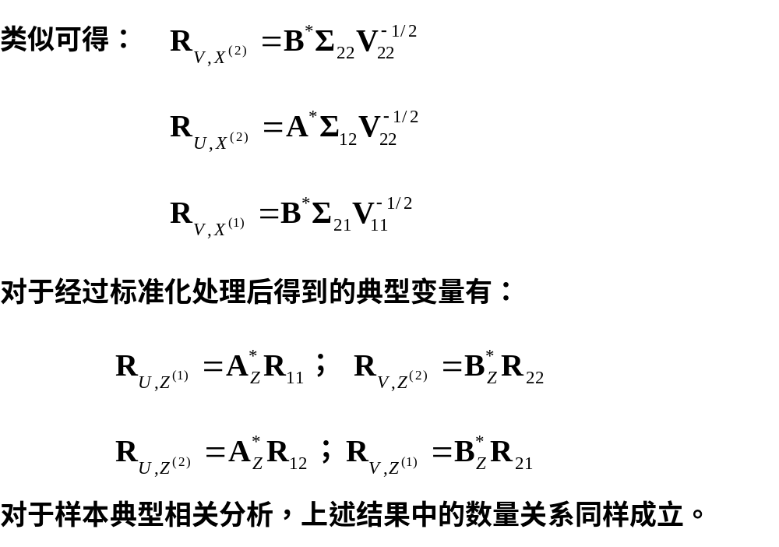

Slide 49
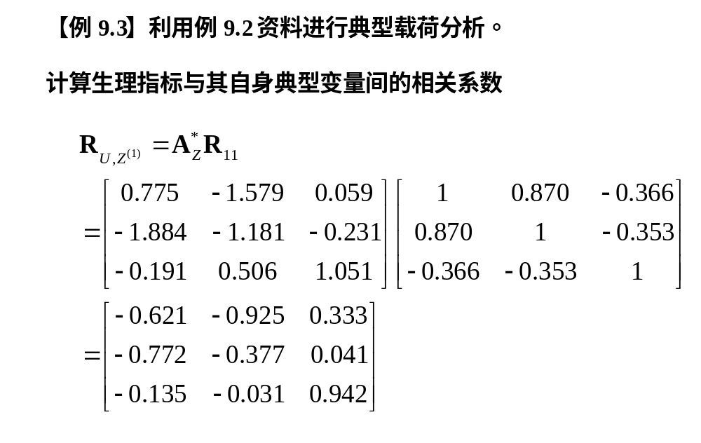

Slide 50
以上结果说明生理指标的第一典型变量与体重的相关系数为-0.621，与腰围的相关系数为-0.925，与脉搏的相关系数为0.333。从另一方面说明生理指标的第一对典型变量与体重、腰围负相关，而与脉搏正相关。其中与腰围的相关性最强。第一对典型变量主要反映了体形的胖瘦。

Slide 51
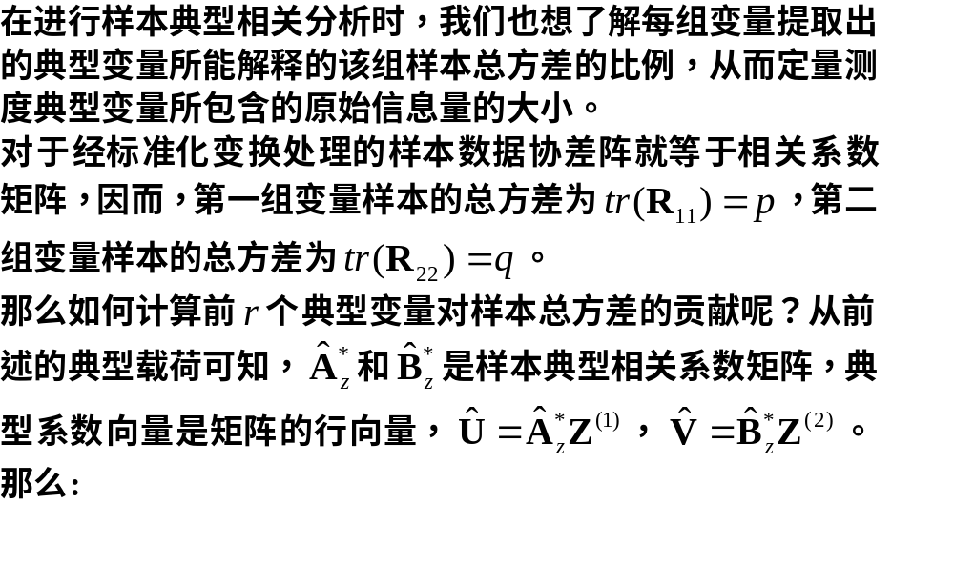
三、典型冗余分析

Slide 52
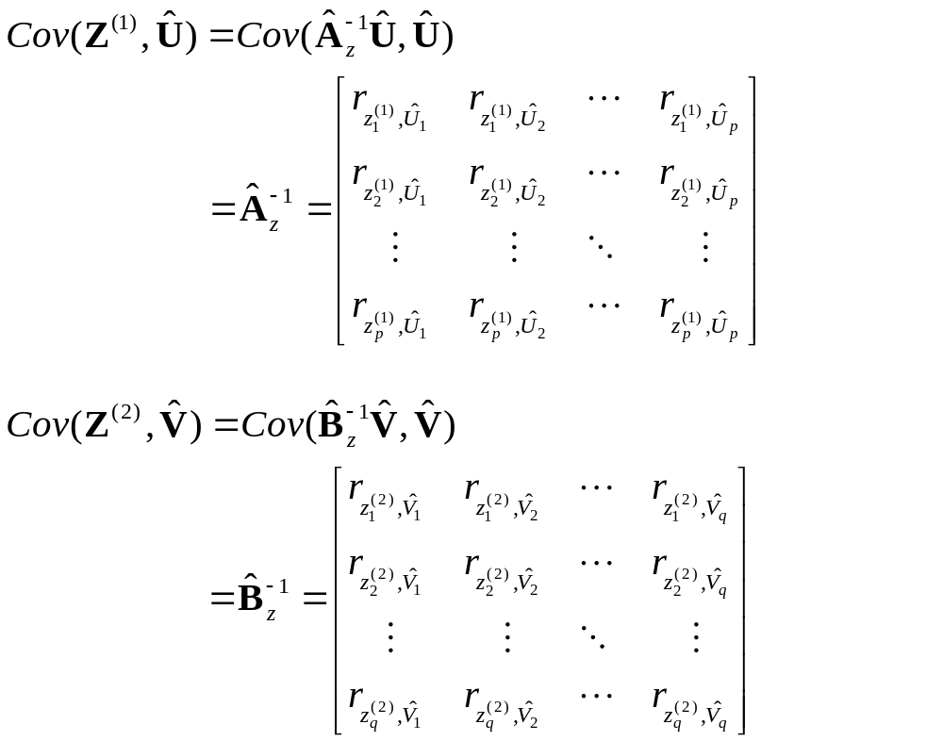

Slide 53
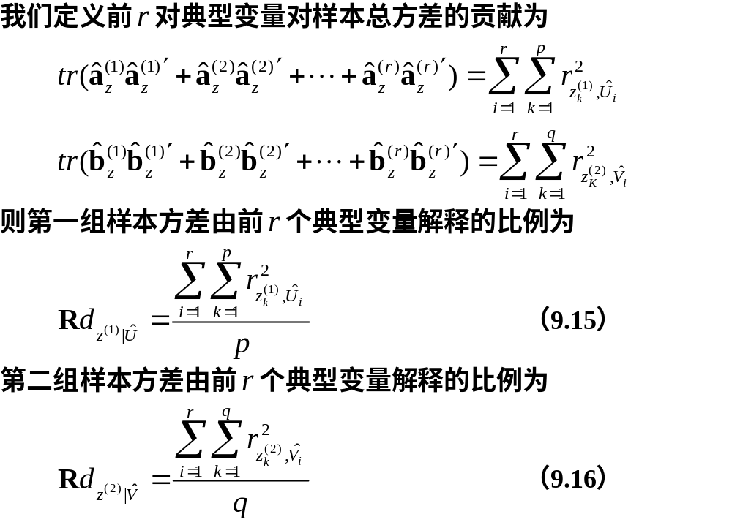

Slide 54
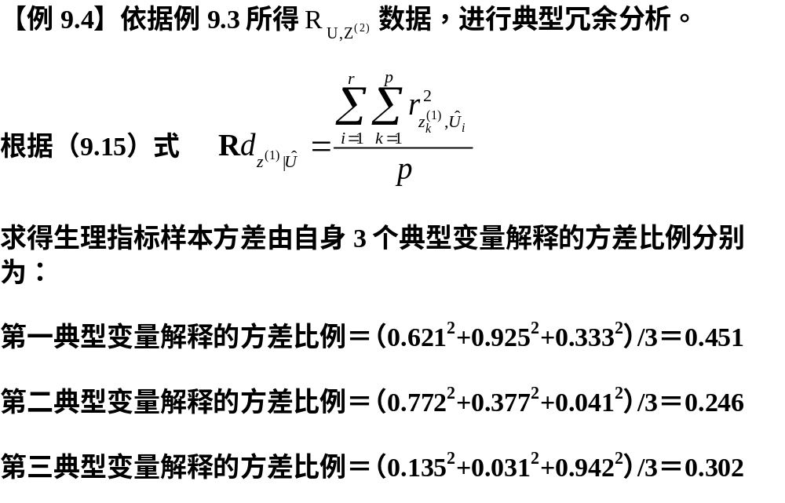

Slide 55

前2个典型变量解释的方差比例＝0.451+0.246＝0.697
同样的方法可求得训练指标样本方差由自身3个典型变量解释的方差比例分别为：0.408、0.434、0.157。

Slide 56
第五节 实例分析与计算实现
一 利用SPSS进行典型相关分析实例1
二 利用SPSS进行典型相关分析实例2

Slide 57

一、利用SPSS进行典型相关分析
实例1
测量15名受试者的身体形态以及健康情况指标，如9.2表。第一组是身体形态变量，有年龄、体重、胸围和日抽烟量；第二组是健康状况变量，有脉搏、收缩压和舒张压。要求测量身体形态以及健康状况这两组变量之间的关系。
表9.2 两组身体素质的典型变量

Slide 58


Slide 59
（一）操作步骤
在SPSS中没有提供典型相关分析的专门菜单项，要想利用SPSS实现典型相关分析，必须在语句窗口中调用SPSS的 Canonical correlation.sps 宏。具体方法如下：
1. 按File→New→Syntax的顺序新建一个语句窗口。在语句 窗口中输入下面的语句：（图9.1）
INCLUDE 'Canonical correlation.sps'.
CANCORR SET1=x1 x2 x3 x4 /
SET2=y1 y2 y3 / .

Slide 60

图9.1 语句窗口
2. 点击语句窗口Run菜单中的All子菜单项，运行典型相关宏命令，得出结果。

Slide 61

（二）主要运行结果解释
1. Correlations for Set-1、Correlations for Set-2、Correlations Between Set-1 and Set-2（分别给出两组变量内部以及两组变量之间的相关系数矩阵）
2. Canonical Correlations（给出典型相关系数）
  从表9.3中可以看出第一典型相关系数达到0.957，第二典型相关系数为0.582，第三典型相关系数为0.180。
表9.3 典型相关系数

Slide 62

3. Test that remaining correlations are zero（给出典型相关的显著性检验）
  表9.4中从左至右分别为Wilks的统计量、卡方统计量、自由度和伴随概率。从表中可以看出，在0.05的显著性水平下，三对典型变量中只有第一对典型相关是显著的。
表9.4 典型相关系数的显著性检验

Slide 63


Slide 64

表9.5 两组典型变量的标准化系数

Slide 65
  由于Y₁（脉搏）的系数-0.721绝对值最大，说明健康状况的典型变量主要由脉搏所决定。
  同时，由于两个典型变量中抽烟量和脉搏的系数是同号的（都为负），反映抽烟量和脉搏的正相关，即日抽烟越多则每分钟的脉搏跳动次数也越多。抽烟对身体健康有害，这和客观事实是相符的。
6. Redundancy Analysis（分别给出两组典型变量的冗余分析）
  表9.6中给出的四组数据分别是身体形态变量被自身的典型变量解释的方差比例、身体形态变量被健康状况的典型变量解释的方差比例、健康状况变量被自身的典型变量解释的方差比例和健康状况变量被身体形态的典型变量解释的方差比例。

Slide 66

表9.6 典型冗余分析

Slide 67


Slide 68
二、利用SPSS进行典型相关分析
实例2
利用SPSS软件对C.R.Rao（1952）关于典型相关的经典例子进行分析。表9.7列举了25个家庭的成年长子和次子的头长和头宽。利用典型相关分析法分析长子和次子头型的相关性。
（一）操作步骤
1. 按File→New→Syntax的顺序新建一个语句窗口。在语句窗口中输入下面的语句：
INCLUDE 'Canonical correlation.sps'.
CANCORR SET1=x1 x2 /
SET2=y1 y2 / .
2. 点击语句窗口Run菜单中的All子菜单项，运行典型相关宏命令，得出结果。

Slide 69

表9.7 长子和次子的头长与头宽

Slide 70


Slide 71

（二）主要运行结果解释
1. 典型相关系数和典型相关的显著性检验（表9.8、表9.9）
  从表二可以看出，两队典型变量中，第一对的典型相关系数达到0.788，属于强相关，而第二对典型变量的相关则比较弱。这一点从表3可以更清楚的看到。显著性检验的结果表明，在0.05的显著性水平下，只有第一对典型相关是显著的。
表9.8 典型相关系数

Slide 72

表9.9 典型相关的显著性检验

Slide 73


Slide 74

表9.10 两组典型变量的未标准化系数
3. 冗余分析
  从表9.11可以看到，长子的头型变量被自身的第一典型变量解释了86.7%，次子的头型变量被自身的第一典型变量解释了91.8%。

Slide 75

表9.11 冗余分析

Slide 76

本章结束

